Slide 1
Stav a vývoj epidemie COVID-19 v dostupných datech
Krátkodobé populační predikce
rekalibrace modelů do konce roku 2020 –
provedeno na základě dat k 27.11.

Slide 2
Navržené scénáře pro vývoj epidemie do konce prosince
Scénář A (velmi příznivý scénář, dle kalibrace modelu; R = 0,74)
scénář odpovídá kalibraci SIR modelu*, pokračování trendu po zavedení opatření od 28. 10.
Scénář B (příznivý scénář; předpokládané R = 0,85)
předpokládá pokračující mírný pokles
Scénář C (scénář pro setrvalý stav; předpokládané R = 1,00)
předpokládá pokračování aktuální situace, stabilizace vývoje při R = 1
Scénář D (rizikový scénář, předpokládané R = 1,20)
předpokládá zřetelné zhoršení situace, zrychlení po dílčím uvolnění opatření od 18. 11.
situace spojená s nedostatečnou compliance populace, příp. sníženou efektivitou trasování apod.
* kalibrace reprodukčního čísla SIR epidemiologickým modelem pro krátkodobé predikce ÚZIS ČR v segmentu od 28. 10. 2020, intervalový odhad 0,65–0,82, interval odpovídá 95% intervalu neurčitosti z odhadů získaných kalibrací modelu, kalibračním cílem byly denní přírůstky, s vyjmutím volných dnů a jednoho následujícího dne

Slide 3
Predikce ve čtyřech scénářích
Rizikový scénář zhoršení, R = 1,20
Scénáře vývoje dle hodnoty reprodukčního čísla
Scénář pokračujícího zpomalování (R = 0,74)
Denní počet osob s nově prokázanou nákazou COVID-19
31. 12. 2020
16 168 predikovaných
4 798 predikovaných
1 688 predikovaných
705 predikovaných
Data z IS IN
Epidemická křivka odpovídající R = 1,20
15. 12. 2020
9 443 predikovaných
4 702 predikovaných
2 562 predikovaných
1 516 predikovaných
Epidemická křivka odpovídající R = 1,00
Epidemická křivka odpovídající R = 0,85
Epidemická křivka odpovídající R = 0,74
(model pro krátkodobé predikce ÚZIS ČR, kalibrace 27. 11. 2020, hodnoty pro kalibraci plnou čarou)

Slide 4
Rekalibrace prediktivního modelu pro nové scénáře
Epidemické křivky vytvořeny pomocí modelu pro krátkodobé predikce ÚZIS ČR, kalibrace provedena 27. 11. 2020.
ZÁKLADNÍ SOUHRNNÉ CHARAKTERISTIKY
 | Predikovaný celkový počet osob s nově prokázanou nákazou COVID-19 |  |  |  | Realita – naměřené hodnoty | Predikovaný průměrný denní počet osob s nově prokázanou nákazou COVID-19 |  |  |  | Realita – naměřené hodnoty
Hodnota R | 0,74 | 0,85 | 1,00 | 1,20 |  | 0,74 | 0,85 | 1,00 | 1,20
Období 1.–6. 12. | 17 tisíc | 21 tisíc | 28 tisíc | 38 tisíc | ? | 2 756 | 3 498 | 4 617 | 6 376 | ?
Období 7.–13. 12. | 13,8 tisíce | 21 tisíc | 33 tisíc | 56 tisíc | ? | 1 967 | 2 932 | 4 661 | 7 967 | ?
Období 14.–20. 12. | 9,6 tisíce | 17 tisíc | 33 tisíc | 71 tisíc | ? | 1 378 | 2 430 | 4 708 | 10 106 | ?
Období 21.–31. 12. | 9,9 tisíce | 21 tisíc | 52 tisíc | 151 tisíc | ? | 898 | 1 925 | 4 765 | 13 737 | ?

Slide 5
Stav a vývoj epidemie COVID-19 v dostupných datech
Modelace situace v regionech ČR

Slide 6

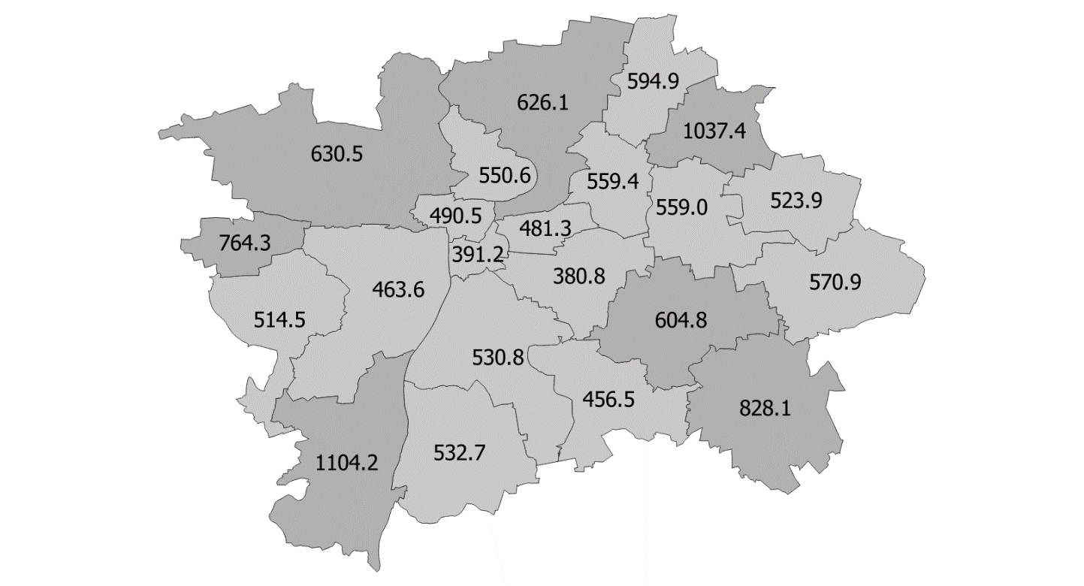
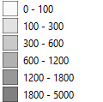
Orientační monitoring reprodukčního čísla: situace v Praze
Aktuální odhad R pro populaci HMP
0,92 (95% IS 0,89–0,96)*
Prevalence na 100 000 obyvatel
Incidence
Denní počet osob s nově prokázanou nákazou COVID-19
Počet osob s COVID-19
* Výpočet funkcí estimate_R v software R (balíček EpiEstim), 7denní časové okno, předpoklad rozdělení sériového intervalu: průměr 4.8, SD 2.3 (Nishiura et al., 2020), odhad uveden jako medián a 2,5%–97,5% kvantily.

Slide 7
Predikce ve čtyřech scénářích: situace v Praze
Rizikový scénář při R = 1,20
Scénáře vývoje dle hodnoty reprodukčního čísla
Scénář vedoucí k silnému zpomalení (R = 0,74)
Denní počet osob s nově prokázanou nákazou COVID-19
31. 12. 2020
1 253 predikovaných
372 predikovaných
131 predikovaných
55 predikovaných
Data z IS IN
Epidemická křivka odpovídající R = 1,20
15. 12. 2020
732 predikovaných
364 predikovaných
199 predikovaných
117 predikovaných
Epidemická křivka odpovídající R = 1,00
Epidemická křivka odpovídající R = 0,85
Epidemická křivka odpovídající R = 0,74
(model pro krátkodobé predikce ÚZIS ČR, kalibrace 27. 11. 2020)

Slide 8
Modelové hodnocení počtu nových případů: situace v Praze
Epidemické křivky vytvořeny pomocí modelu pro krátkodobé predikce ÚZIS ČR, kalibrace provedena 27. 11. 2020.
ZÁKLADNÍ SOUHRNNÉ CHARAKTERISTIKY
 | Predikovaný celkový počet osob s nově prokázanou nákazou COVID-19 |  |  |  | Realita – naměřené hodnoty | Predikovaný průměrný denní počet osob s nově prokázanou nákazou COVID-19 |  |  |  | Realita – naměřené hodnoty
Hodnota R | 0,74 | 0,85 | 1,00 | 1,20 |  | 0,74 | 0,85 | 1,00 | 1,20
Období 1.–6. 12. | 1,3 tisíce | 1,6 tisíce | 2,1 tisíce | 3,0 tisíce | ? | 214 | 271 | 358 | 494 | ?
Období 7.–13. 12. | 1,1 tisíce | 1,6 tisíce | 2,5 tisíce | 4,3 tisíce | ? | 153 | 227 | 361 | 618 | ?
Období 14.–20. 12. | 0,7 tisíce | 1,3 tisíce | 2,6 tisíce | 5,5 tisíce | ? | 107 | 188 | 365 | 783 | ?
Období 21.–31. 12. | 0,8 tisíce | 1,6 tisíce | 4,1 tisíce | 11,7 tisíce | ? | 70 | 149 | 369 | 1 065 | ?

Slide 9

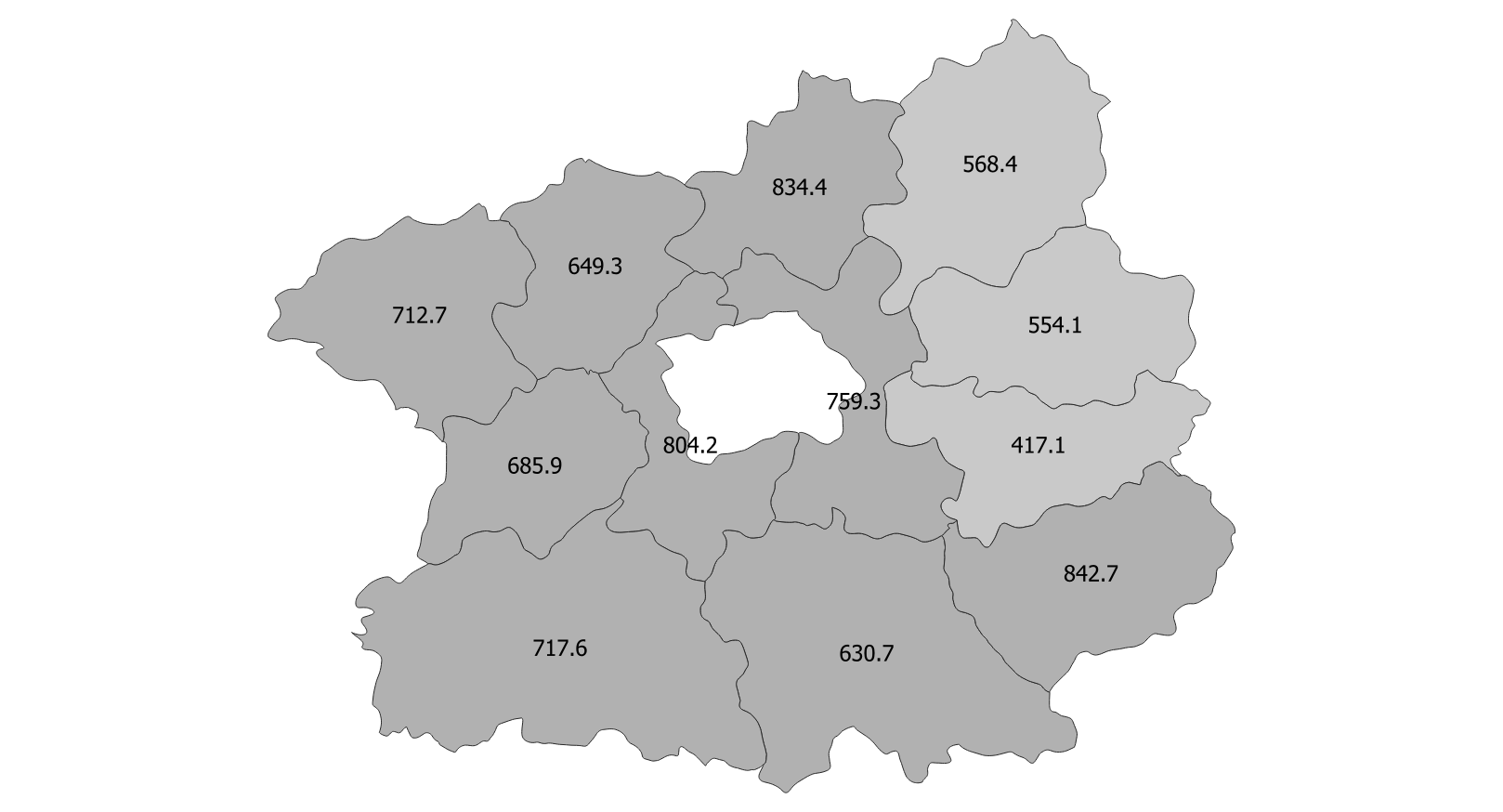
Orientační monitoring reprodukčního čísla: Středočeský kraj
Aktuální odhad R pro populaci STC
0,96 (95% IS 0,93–0,99)*
Prevalence na 100 000 obyvatel
Incidence
Denní počet osob s nově prokázanou nákazou COVID-19
Počet osob s COVID-19
* Výpočet funkcí estimate_R v software R (balíček EpiEstim), 7denní časové okno, předpoklad rozdělení sériového intervalu: průměr 4.8, SD 2.3 (Nishiura et al., 2020), odhad uveden jako medián a 2,5%–97,5% kvantily.

Slide 10
Predikce ve čtyřech scénářích: Středočeský kraj
Rizikový scénář při R = 1,20
Scénáře vývoje dle hodnoty reprodukčního čísla
Scénář vedoucí k silnému zpomalení (R = 0,74)
Denní počet osob s nově prokázanou nákazou COVID-19
31. 12. 2020
2 053 predikovaných
609 predikovaných
214 predikovaných
90 predikovaných
Data z IS IN
Epidemická křivka odpovídající R = 1,20
15. 12. 2020
1 199 predikovaných
597 predikovaných
325 predikovaných
193 predikovaných
Epidemická křivka odpovídající R = 1,00
Epidemická křivka odpovídající R = 0,85
Epidemická křivka odpovídající R = 0,74
(model pro krátkodobé predikce ÚZIS ČR, kalibrace 27. 11. 2020)

Slide 11
Modelové hodnocení počtu nových případů: Středočeský kraj
Epidemické křivky vytvořeny pomocí modelu pro krátkodobé predikce ÚZIS ČR, kalibrace provedena 27. 11. 2020.
ZÁKLADNÍ SOUHRNNÉ CHARAKTERISTIKY
 | Predikovaný celkový počet osob s nově prokázanou nákazou COVID-19 |  |  |  | Realita – naměřené hodnoty | Predikovaný průměrný denní počet osob s nově prokázanou nákazou COVID-19 |  |  |  | Realita – naměřené hodnoty
Hodnota R | 0,74 | 0,85 | 1,00 | 1,20 |  | 0,74 | 0,85 | 1,00 | 1,20
Období 1.–6. 12. | 2,1 tisíce | 2,7 tisíce | 3,5 tisíce | 4,9 tisíce | ? | 350 | 444 | 586 | 810 | ?
Období 7.–13. 12. | 1,7 tisíce | 2,6 tisíce | 4,1 tisíce | 7,1 tisíce | ? | 250 | 372 | 592 | 1 012 | ?
Období 14.–20. 12. | 1,2 tisíce | 2,2 tisíce | 4,2 tisíce | 9,0 tisíce | ? | 175 | 309 | 598 | 1 283 | ?
Období 21.–31. 12. | 1,3 tisíce | 2,7 tisíce | 6,7 tisíce | 19 tisíc | ? | 114 | 244 | 605 | 1 745 | ?

Slide 12


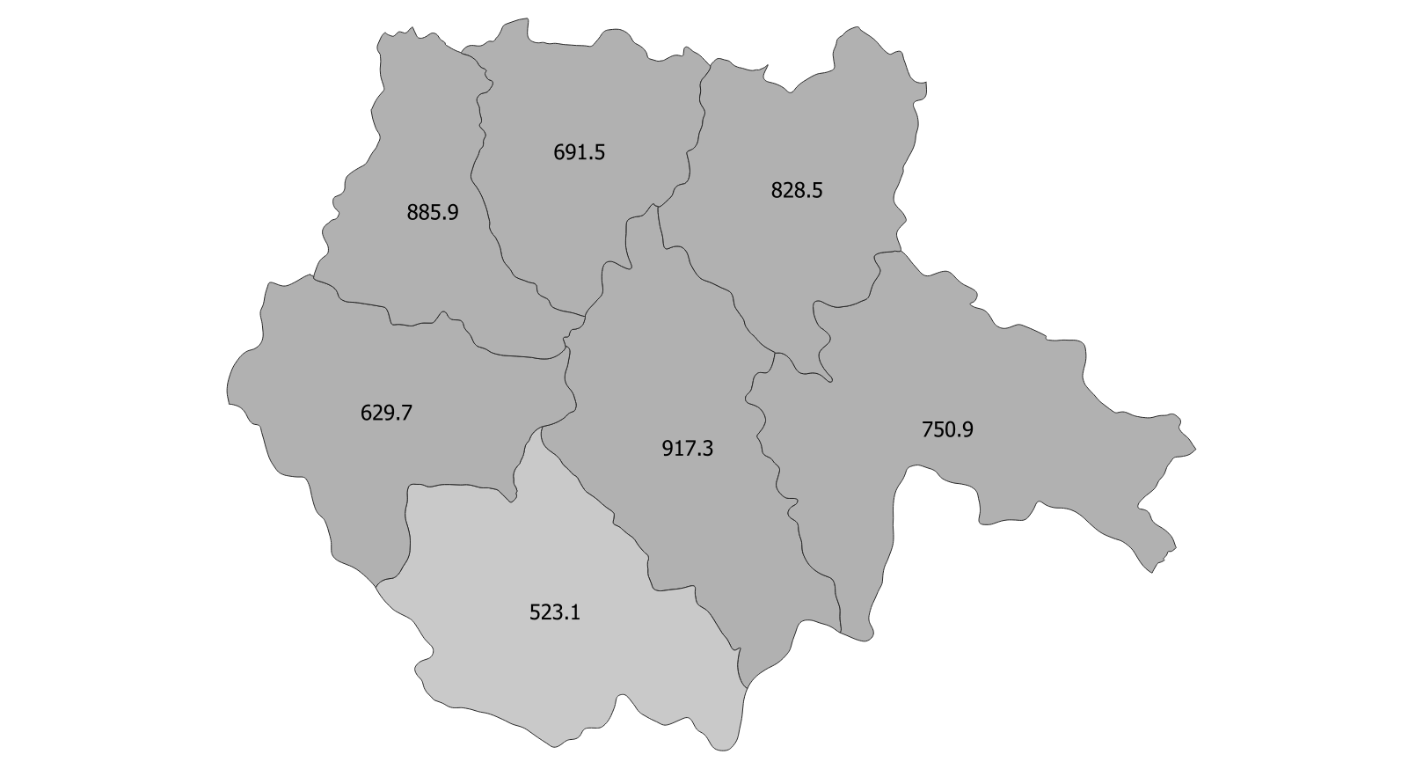
Orientační monitoring reprodukčního čísla: Jihočeský kraj
Aktuální odhad R pro populaci JHC
0,88 (95% IS 0,84–0,92)*
Prevalence na 100 000 obyvatel
Incidence
Denní počet osob s nově prokázanou nákazou COVID-19
Počet osob s COVID-19
* Výpočet funkcí estimate_R v software R (balíček EpiEstim), 7denní časové okno, předpoklad rozdělení sériového intervalu: průměr 4.8, SD 2.3 (Nishiura et al., 2020), odhad uveden jako medián a 2,5%–97,5% kvantily.

Slide 13
Predikce ve čtyřech scénářích: Jihočeský kraj
Rizikový scénář při R = 1,20
Scénáře vývoje dle hodnoty reprodukčního čísla
Scénář vedoucí k silnému zpomalení (R = 0,74)
Denní počet osob s nově prokázanou nákazou COVID-19
31. 12. 2020
979 predikovaných
291 predikovaných
102 predikovaných
43 predikovaných
Data z IS IN
Epidemická křivka odpovídající R = 1,20
15. 12. 2020
572 predikovaných
285 predikovaných
155 predikovaných
92 predikovaných
Epidemická křivka odpovídající R = 1,00
Epidemická křivka odpovídající R = 0,85
Epidemická křivka odpovídající R = 0,74
(model pro krátkodobé predikce ÚZIS ČR, kalibrace 27. 11. 2020)

Slide 14
Modelové hodnocení počtu nových případů: Jihočeský kraj
Epidemické křivky vytvořeny pomocí modelu pro krátkodobé predikce ÚZIS ČR, kalibrace provedena 27. 11. 2020.
ZÁKLADNÍ SOUHRNNÉ CHARAKTERISTIKY
 | Predikovaný celkový počet osob s nově prokázanou nákazou COVID-19 |  |  |  | Realita – naměřené hodnoty | Predikovaný průměrný denní počet osob s nově prokázanou nákazou COVID-19 |  |  |  | Realita – naměřené hodnoty
Hodnota R | 0,74 | 0,85 | 1,00 | 1,20 |  | 0,74 | 0,85 | 1,00 | 1,20
Období 1.–6. 12. | 1,0 tisíce | 1,3 tisíce | 1,7 tisíce | 2,3 tisíce | ? | 167 | 212 | 280 | 386 | ?
Období 7.–13. 12. | 0,8 tisíce | 1,2 tisíce | 2,0 tisíce | 3,4 tisíce | ? | 119 | 177 | 282 | 482 | ?
Období 14.–20. 12. | 0,6 tisíce | 1,0 tisíce | 2,0 tisíce | 4,3 tisíce | ? | 84 | 147 | 285 | 612 | ?
Období 21.–31. 12. | 0,6 tisíce | 1,3 tisíce | 3,2 tisíce | 9,2 tisíce | ? | 54 | 116 | 289 | 832 | ?

Slide 15


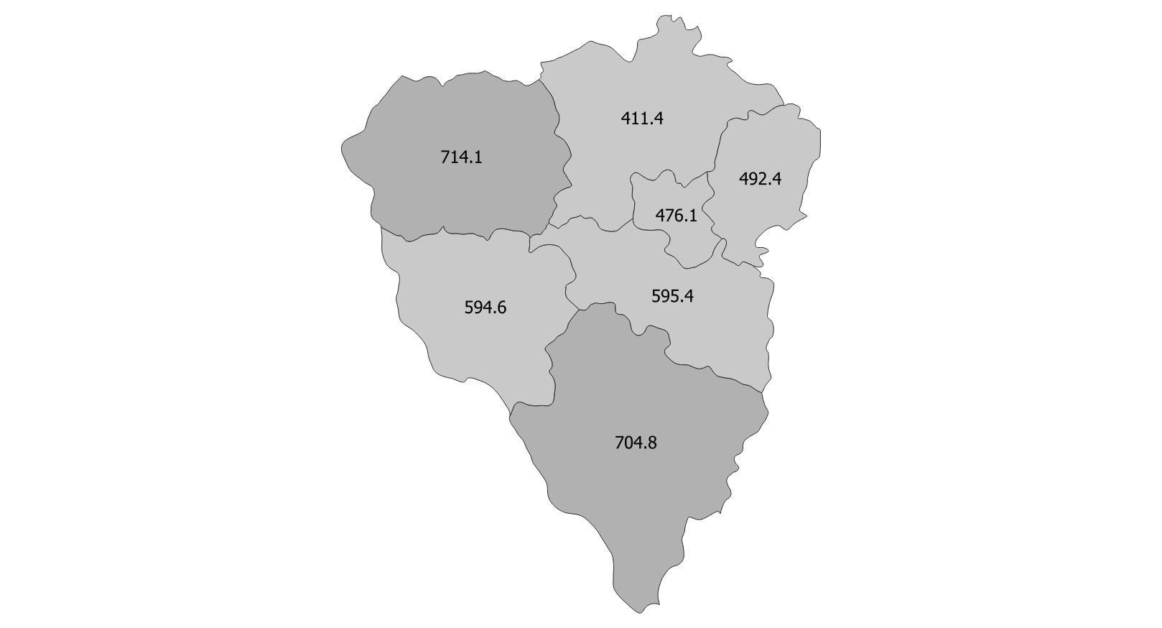
Orientační monitoring reprodukčního čísla: Plzeňský kraj
Aktuální odhad R pro populaci PLK
0,87 (95% IS 0,83–0,91)*
Prevalence na 100 000 obyvatel
Incidence
Denní počet osob s nově prokázanou nákazou COVID-19
Počet osob s COVID-19
* Výpočet funkcí estimate_R v software R (balíček EpiEstim), 7denní časové okno, předpoklad rozdělení sériového intervalu: průměr 4.8, SD 2.3 (Nishiura et al., 2020), odhad uveden jako medián a 2,5%–97,5% kvantily.

Slide 16
Predikce ve čtyřech scénářích: Plzeňský kraj
Rizikový scénář při R = 1,20
Scénáře vývoje dle hodnoty reprodukčního čísla
Scénář vedoucí k silnému zpomalení (R = 0,74)
Denní počet osob s nově prokázanou nákazou COVID-19
31. 12. 2020
817 predikovaných
243 predikovaných
85 predikovaných
36 predikovaných
Data z IS IN
Epidemická křivka odpovídající R = 1,20
15. 12. 2020
477 predikovaných
238 predikovaných
130 predikovaných
77 predikovaných
Epidemická křivka odpovídající R = 1,00
Epidemická křivka odpovídající R = 0,85
Epidemická křivka odpovídající R = 0,74
(model pro krátkodobé predikce ÚZIS ČR, kalibrace 27. 11. 2020)

Slide 17
Modelové hodnocení počtu nových případů: Plzeňský kraj
Epidemické křivky vytvořeny pomocí modelu pro krátkodobé predikce ÚZIS ČR, kalibrace provedena 27. 11. 2020.
ZÁKLADNÍ SOUHRNNÉ CHARAKTERISTIKY
 | Predikovaný celkový počet osob s nově prokázanou nákazou COVID-19 |  |  |  | Realita – naměřené hodnoty | Predikovaný průměrný denní počet osob s nově prokázanou nákazou COVID-19 |  |  |  | Realita – naměřené hodnoty
Hodnota R | 0,74 | 0,85 | 1,00 | 1,20 |  | 0,74 | 0,85 | 1,00 | 1,20
Období 1.–6. 12. | 0,8 tisíce | 1,1 tisíce | 1,4 tisíce | 1,9 tisíce | ? | 139 | 177 | 233 | 323 | ?
Období 7.–13. 12. | 0,7 tisíce | 1,0 tisíce | 1,6 tisíce | 2,8 tisíce | ? | 99 | 148 | 236 | 403 | ?
Období 14.–20. 12. | 0,5 tisíce | 0,9 tisíce | 1,7 tisíce | 3,6 tisíce | ? | 70 | 123 | 238 | 511 | ?
Období 21.–31. 12. | 0,5 tisíce | 1,1 tisíce | 2,7 tisíce | 7,6 tisíce | ? | 45 | 97 | 241 | 695 | ?

Slide 18


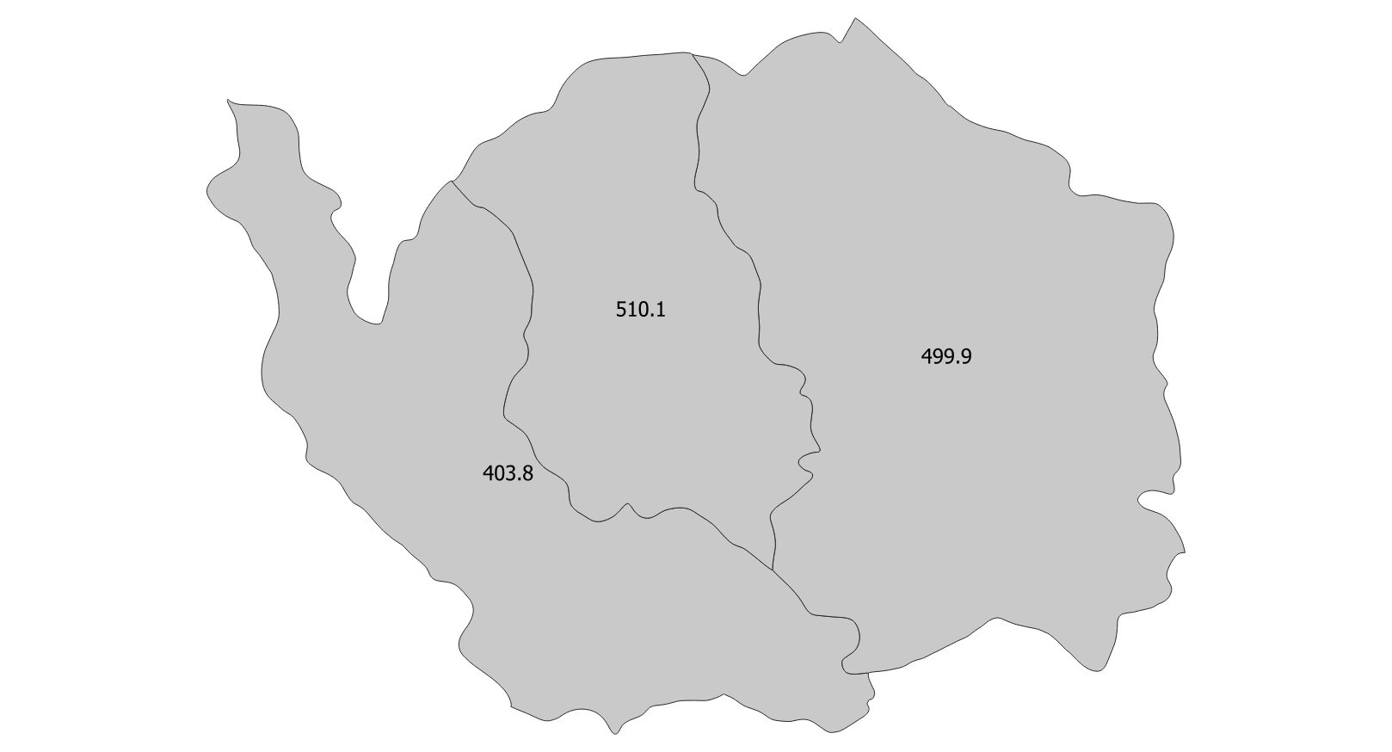
Orientační monitoring reprodukčního čísla: Karlovarský kraj
Aktuální odhad R pro populaci KVK
0,96 (95% IS 0,89–1,04)*
Prevalence na 100 000 obyvatel
Incidence
Denní počet osob s nově prokázanou nákazou COVID-19
Počet osob s COVID-19
* Výpočet funkcí estimate_R v software R (balíček EpiEstim), 7denní časové okno, předpoklad rozdělení sériového intervalu: průměr 4.8, SD 2.3 (Nishiura et al., 2020), odhad uveden jako medián a 2,5%–97,5% kvantily.

Slide 19
Predikce ve čtyřech scénářích: Karlovarský kraj
Rizikový scénář při R = 1,20
Scénáře vývoje dle hodnoty reprodukčního čísla
Scénář vedoucí k silnému zpomalení (R = 0,74)
Denní počet osob s nově prokázanou nákazou COVID-19
31. 12. 2020
377 predikovaných
112 predikovaných
39 predikovaných
16 predikovaných
Data z IS IN
Epidemická křivka odpovídající R = 1,20
15. 12. 2020
220 predikovaných
110 predikovaných
60 predikovaných
35 predikovaných
Epidemická křivka odpovídající R = 1,00
Epidemická křivka odpovídající R = 0,85
Epidemická křivka odpovídající R = 0,74
(model pro krátkodobé predikce ÚZIS ČR, kalibrace 27. 11. 2020)

Slide 20
Modelové hodnocení počtu nových případů: Karlovarský kraj
Epidemické křivky vytvořeny pomocí modelu pro krátkodobé predikce ÚZIS ČR, kalibrace provedena 27. 11. 2020.
ZÁKLADNÍ SOUHRNNÉ CHARAKTERISTIKY
 | Predikovaný celkový počet osob s nově prokázanou nákazou COVID-19 |  |  |  | Realita – naměřené hodnoty | Predikovaný průměrný denní počet osob s nově prokázanou nákazou COVID-19 |  |  |  | Realita – naměřené hodnoty
Hodnota R | 0,74 | 0,85 | 1,00 | 1,20 |  | 0,74 | 0,85 | 1,00 | 1,20
Období 1.–6. 12. | 0,4 tisíce | 0,5 tisíce | 0,6 tisíce | 0,9 tisíce | ? | 64 | 82 | 108 | 149 | ?
Období 7.–13. 12. | 0,3 tisíce | 0,5 tisíce | 0,8 tisíce | 1,3 tisíce | ? | 46 | 68 | 109 | 186 | ?
Období 14.–20. 12. | 0,2 tisíce | 0,4 tisíce | 0,8 tisíce | 1,6 tisíce | ? | 32 | 57 | 110 | 236 | ?
Období 21.–31. 12. | 0,2 tisíce | 0,5 tisíce | 1,2 tisíce | 3,5 tisíce | ? | 21 | 45 | 111 | 320 | ?

Slide 21

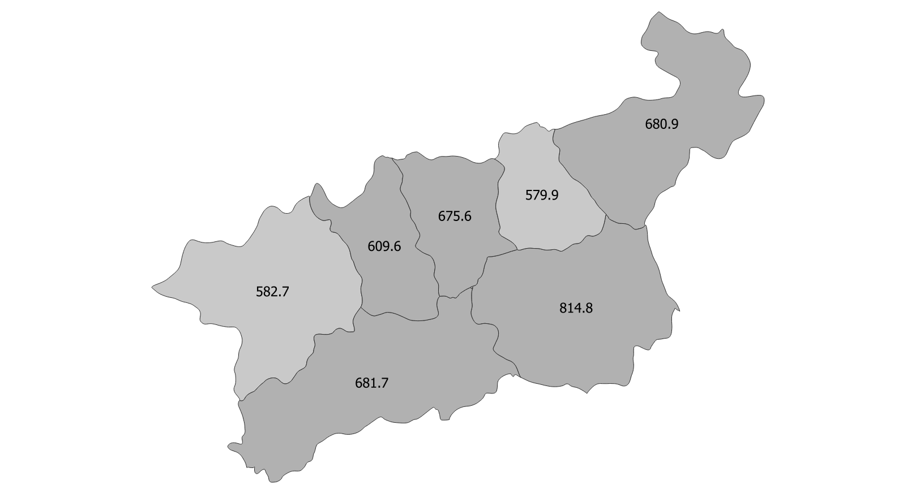
Orientační monitoring reprodukčního čísla: Ústecký kraj
Aktuální odhad R pro populaci ULK
0,84 (95% IS 0,80–0,87)*
Prevalence na 100 000 obyvatel
Incidence
Denní počet osob s nově prokázanou nákazou COVID-19
Počet osob s COVID-19
* Výpočet funkcí estimate_R v software R (balíček EpiEstim), 7denní časové okno, předpoklad rozdělení sériového intervalu: průměr 4.8, SD 2.3 (Nishiura et al., 2020), odhad uveden jako medián a 2,5%–97,5% kvantily.

Slide 22
Predikce ve čtyřech scénářích: Ústecký kraj
Rizikový scénář při R = 1,20
Scénáře vývoje dle hodnoty reprodukčního čísla
Scénář vedoucí k silnému zpomalení (R = 0,74)
Denní počet osob s nově prokázanou nákazou COVID-19
31. 12. 2020
1 229 predikovaných
365 predikovaných
128 predikovaných
54 predikovaných
Data z IS IN
Epidemická křivka odpovídající R = 1,20
15. 12. 2020
718 predikovaných
357 predikovaných
195 predikovaných
115 predikovaných
Epidemická křivka odpovídající R = 1,00
Epidemická křivka odpovídající R = 0,85
Epidemická křivka odpovídající R = 0,74
(model pro krátkodobé predikce ÚZIS ČR, kalibrace 27. 11. 2020)

Slide 23
Modelové hodnocení počtu nových případů: Ústecký kraj
Epidemické křivky vytvořeny pomocí modelu pro krátkodobé predikce ÚZIS ČR, kalibrace provedena 27. 11. 2020.
ZÁKLADNÍ SOUHRNNÉ CHARAKTERISTIKY
 | Predikovaný celkový počet osob s nově prokázanou nákazou COVID-19 |  |  |  | Realita – naměřené hodnoty | Predikovaný průměrný denní počet osob s nově prokázanou nákazou COVID-19 |  |  |  | Realita – naměřené hodnoty
Hodnota R | 0,74 | 0,85 | 1,00 | 1,20 |  | 0,74 | 0,85 | 1,00 | 1,20
Období 1.–6. 12. | 1,3 tisíce | 1,6 tisíce | 2,1 tisíce | 2,9 tisíce | ? | 210 | 266 | 351 | 484 | ?
Období 7.–13. 12. | 1,0 tisíce | 1,6 tisíce | 2,5 tisíce | 4,2 tisíce | ? | 150 | 223 | 354 | 605 | ?
Období 14.–20. 12. | 0,7 tisíce | 1,3 tisíce | 2,5 tisíce | 5,4 tisíce | ? | 105 | 185 | 358 | 768 | ?
Období 21.–31. 12. | 0,8 tisíce | 1,6 tisíce | 4,0 tisíce | 11,5 tisíce | ? | 68 | 146 | 362 | 1 044 | ?

Slide 24


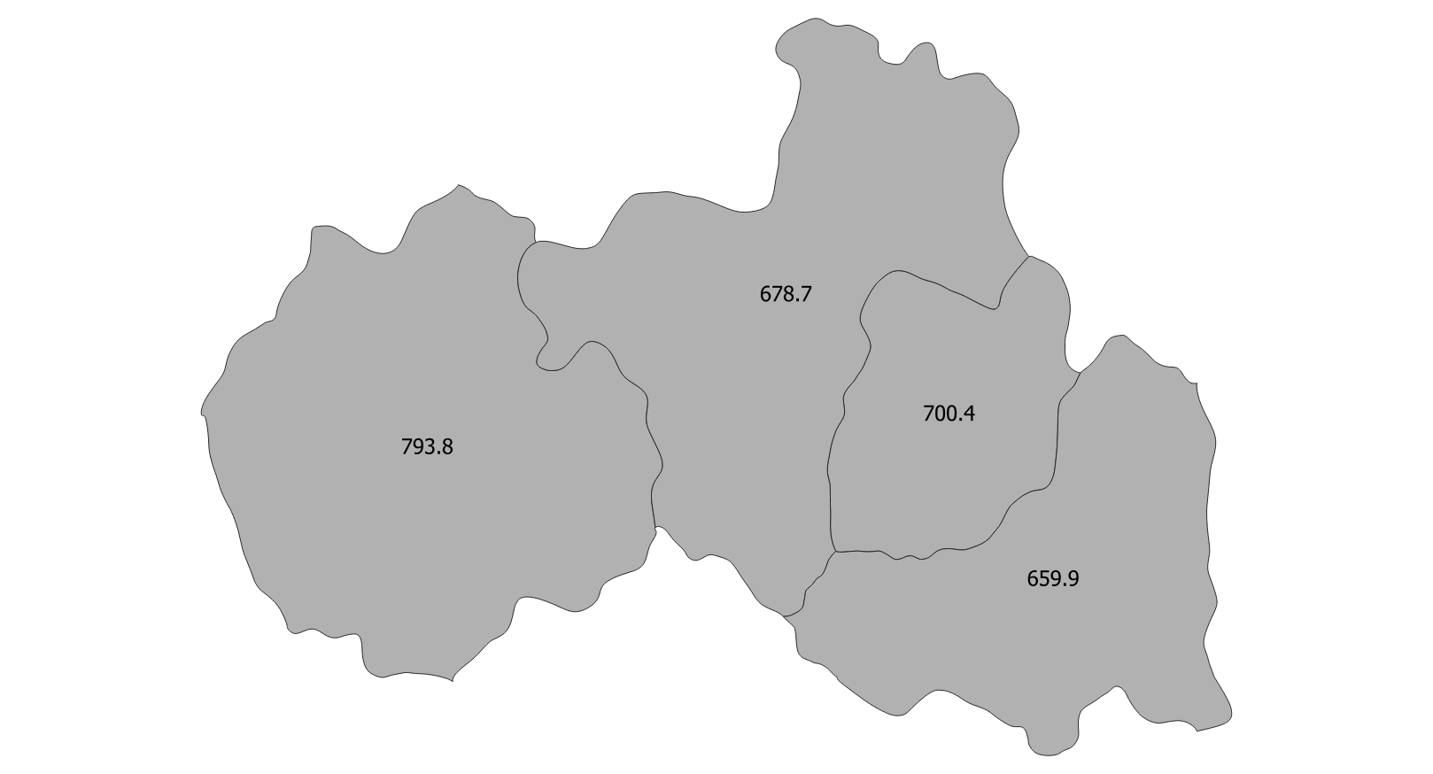
Orientační monitoring reprodukčního čísla: Liberecký kraj
Aktuální odhad R pro populaci LBK
0,77 (95% IS 0,73–0,82)*
Prevalence na 100 000 obyvatel
Incidence
Denní počet osob s nově prokázanou nákazou COVID-19
Počet osob s COVID-19
* Výpočet funkcí estimate_R v software R (balíček EpiEstim), 7denní časové okno, předpoklad rozdělení sériového intervalu: průměr 4.8, SD 2.3 (Nishiura et al., 2020), odhad uveden jako medián a 2,5%–97,5% kvantily.

Slide 25
Predikce ve čtyřech scénářích: Liberecký kraj
Rizikový scénář při R = 1,20
Scénáře vývoje dle hodnoty reprodukčního čísla
Scénář vedoucí k silnému zpomalení (R = 0,74)
Denní počet osob s nově prokázanou nákazou COVID-19
31. 12. 2020
712 predikovaných
211 predikovaných
74 predikovaných
31 predikovaných
Data z IS IN
Epidemická křivka odpovídající R = 1,20
15. 12. 2020
416 predikovaných
207 predikovaných
113 predikovaných
67 predikovaných
Epidemická křivka odpovídající R = 1,00
Epidemická křivka odpovídající R = 0,85
Epidemická křivka odpovídající R = 0,74
(model pro krátkodobé predikce ÚZIS ČR, kalibrace 27. 11. 2020)

Slide 26
Modelové hodnocení počtu nových případů: Liberecký kraj
Epidemické křivky vytvořeny pomocí modelu pro krátkodobé predikce ÚZIS ČR, kalibrace provedena 27. 11. 2020.
ZÁKLADNÍ SOUHRNNÉ CHARAKTERISTIKY
 | Predikovaný celkový počet osob s nově prokázanou nákazou COVID-19 |  |  |  | Realita – naměřené hodnoty | Predikovaný průměrný denní počet osob s nově prokázanou nákazou COVID-19 |  |  |  | Realita – naměřené hodnoty
Hodnota R | 0,74 | 0,85 | 1,00 | 1,20 |  | 0,74 | 0,85 | 1,00 | 1,20
Období 1.–6. 12. | 0,7 tisíce | 0,9 tisíce | 1,2 tisíce | 1,7 tisíce | ? | 122 | 154 | 203 | 281 | ?
Období 7.–13. 12. | 0,6 tisíce | 0,9 tisíce | 1,4 tisíce | 2,5 tisíce | ? | 87 | 129 | 205 | 351 | ?
Období 14.–20. 12. | 0,4 tisíce | 0,8 tisíce | 1,5 tisíce | 3,1 tisíce | ? | 61 | 107 | 207 | 445 | ?
Období 21.–31. 12. | 0,4 tisíce | 0,9 tisíce | 2,3 tisíce | 6,7 tisíce | ? | 40 | 85 | 210 | 605 | ?

Slide 27


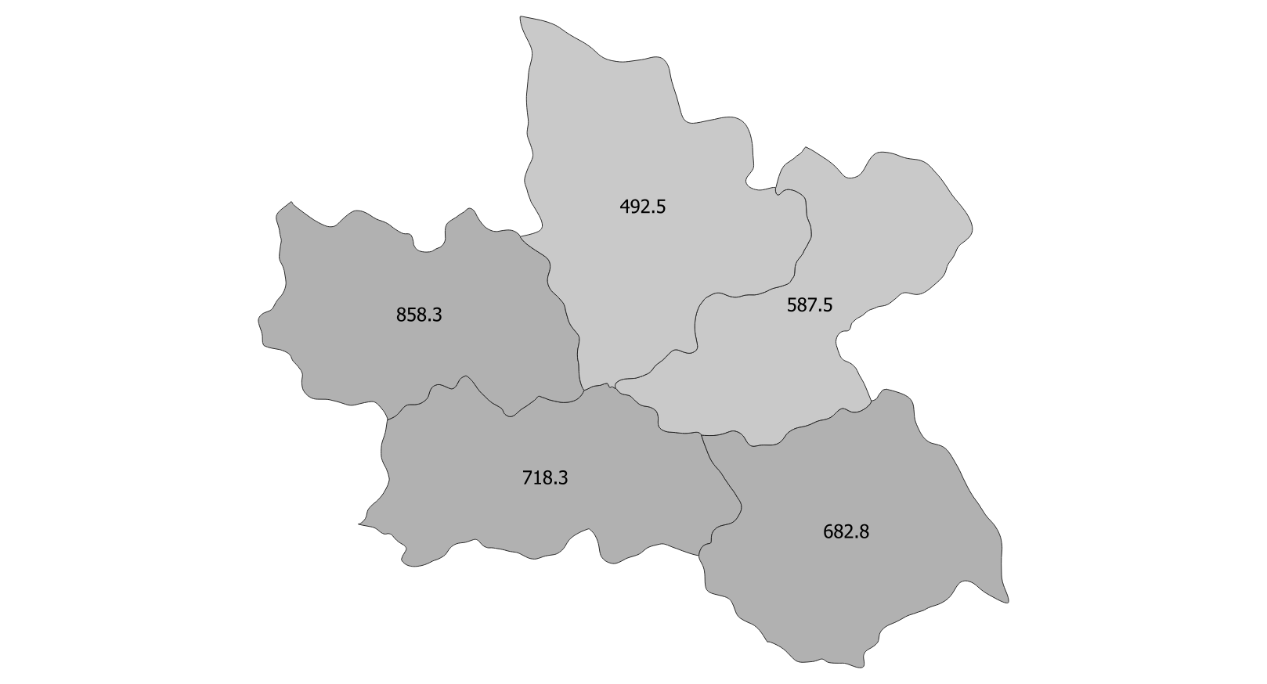
Orientační monitoring reprodukčního čísla: Královehradecký kraj
Aktuální odhad R pro populaci HKK
1,00 (95% IS 0,95–1,04)*
Prevalence na 100 000 obyvatel
Incidence
Denní počet osob s nově prokázanou nákazou COVID-19
Počet osob s COVID-19
* Výpočet funkcí estimate_R v software R (balíček EpiEstim), 7denní časové okno, předpoklad rozdělení sériového intervalu: průměr 4.8, SD 2.3 (Nishiura et al., 2020), odhad uveden jako medián a 2,5%–97,5% kvantily.

Slide 28
Predikce ve čtyřech scénářích: Královehradecký kraj
Rizikový scénář při R = 1,20
Scénáře vývoje dle hodnoty reprodukčního čísla
Scénář vedoucí k silnému zpomalení (R = 0,74)
Denní počet osob s nově prokázanou nákazou COVID-19
31. 12. 2020
996 predikovaných
296 predikovaných
104 predikovaných
43 predikovaných
Data z IS IN
Epidemická křivka odpovídající R = 1,20
15. 12. 2020
582 predikovaných
290 predikovaných
158 predikovaných
93 predikovaných
Epidemická křivka odpovídající R = 1,00
Epidemická křivka odpovídající R = 0,85
Epidemická křivka odpovídající R = 0,74
(model pro krátkodobé predikce ÚZIS ČR, kalibrace 27. 11. 2020)

Slide 29
Modelové hodnocení počtu nových případů: Královehradecký kraj
Epidemické křivky vytvořeny pomocí modelu pro krátkodobé predikce ÚZIS ČR, kalibrace provedena 27. 11. 2020.
ZÁKLADNÍ SOUHRNNÉ CHARAKTERISTIKY
 | Predikovaný celkový počet osob s nově prokázanou nákazou COVID-19 |  |  |  | Realita – naměřené hodnoty | Predikovaný průměrný denní počet osob s nově prokázanou nákazou COVID-19 |  |  |  | Realita – naměřené hodnoty
Hodnota R | 0,74 | 0,85 | 1,00 | 1,20 |  | 0,74 | 0,85 | 1,00 | 1,20
Období 1.–6. 12. | 1,0 tisíce | 1,3 tisíce | 1,7 tisíce | 2,4 tisíce | ? | 170 | 215 | 285 | 393 | ?
Období 7.–13. 12. | 0,8 tisíce | 1,3 tisíce | 2,0 tisíce | 3,4 tisíce | ? | 121 | 181 | 287 | 491 | ?
Období 14.–20. 12. | 0,6 tisíce | 1,0 tisíce | 2,0 tisíce | 4,4 tisíce | ? | 85 | 150 | 290 | 623 | ?
Období 21.–31. 12. | 0,6 tisíce | 1,3 tisíce | 3,2 tisíce | 9,3 tisíce | ? | 55 | 119 | 294 | 846 | ?

Slide 30
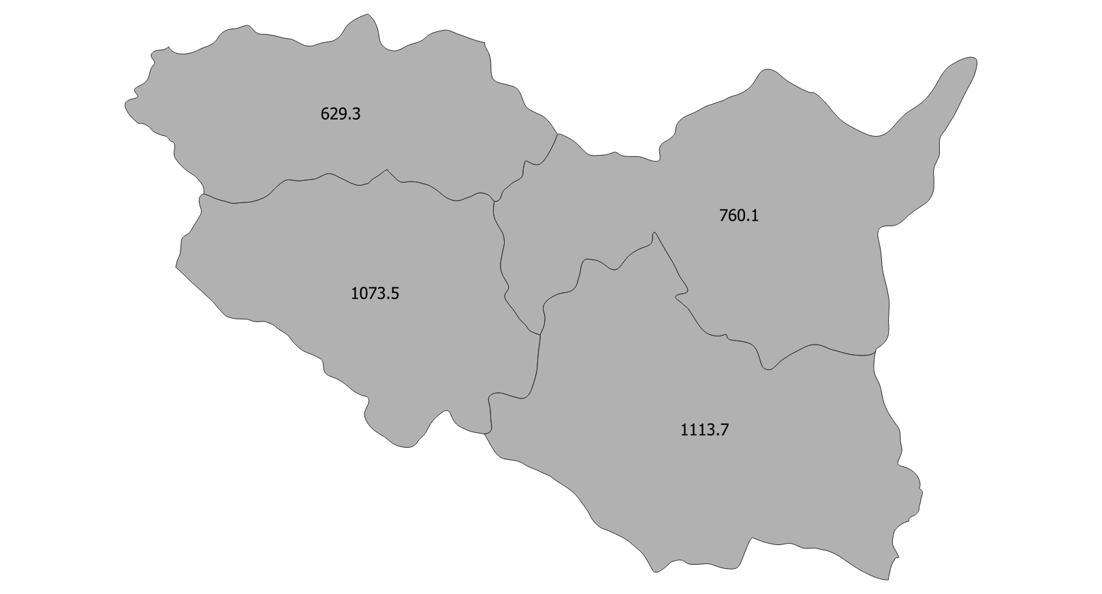
Orientační monitoring reprodukčního čísla: Pardubický kraj
Aktuální odhad R pro populaci PAK
0,81 (95% IS 0,77–0,85)*
Prevalence na 100 000 obyvatel
Incidence
Denní počet osob s nově prokázanou nákazou COVID-19
Počet osob s COVID-19
* Výpočet funkcí estimate_R v software R (balíček EpiEstim), 7denní časové okno, předpoklad rozdělení sériového intervalu: průměr 4.8, SD 2.3 (Nishiura et al., 2020), odhad uveden jako medián a 2,5%–97,5% kvantily.

Slide 31
Predikce ve čtyřech scénářích: Pardubický kraj
Rizikový scénář při R = 1,20
Scénáře vývoje dle hodnoty reprodukčního čísla
Scénář vedoucí k silnému zpomalení (R = 0,74)
Denní počet osob s nově prokázanou nákazou COVID-19
31. 12. 2020
999 predikovaných
296 predikovaných
104 predikovaných
44 predikovaných
Data z IS IN
Epidemická křivka odpovídající R = 1,20
15. 12. 2020
584 predikovaných
291 predikovaných
158 predikovaných
94 predikovaných
Epidemická křivka odpovídající R = 1,00
Epidemická křivka odpovídající R = 0,85
Epidemická křivka odpovídající R = 0,74
(model pro krátkodobé predikce ÚZIS ČR, kalibrace 27. 11. 2020)

Slide 32
Modelové hodnocení počtu nových případů: Pardubický kraj
Epidemické křivky vytvořeny pomocí modelu pro krátkodobé predikce ÚZIS ČR, kalibrace provedena 27. 11. 2020.
ZÁKLADNÍ SOUHRNNÉ CHARAKTERISTIKY
 | Predikovaný celkový počet osob s nově prokázanou nákazou COVID-19 |  |  |  | Realita – naměřené hodnoty | Predikovaný průměrný denní počet osob s nově prokázanou nákazou COVID-19 |  |  |  | Realita – naměřené hodnoty
Hodnota R | 0,74 | 0,85 | 1,00 | 1,20 |  | 0,74 | 0,85 | 1,00 | 1,20
Období 1.–6. 12. | 1,0 tisíce | 1,3 tisíce | 1,7 tisíce | 2,4 tisíce | ? | 170 | 216 | 286 | 394 | ?
Období 7.–13. 12. | 0,9 tisíce | 1,3 tisíce | 2,0 tisíce | 3,4 tisíce | ? | 122 | 181 | 288 | 492 | ?
Období 14.–20. 12. | 0,6 tisíce | 1,1 tisíce | 2,0 tisíce | 4,4 tisíce | ? | 85 | 150 | 291 | 625 | ?
Období 21.–31. 12. | 0,6 tisíce | 1,3 tisíce | 3,2 tisíce | 9,3 tisíce | ? | 56 | 119 | 295 | 849 | ?

Slide 33


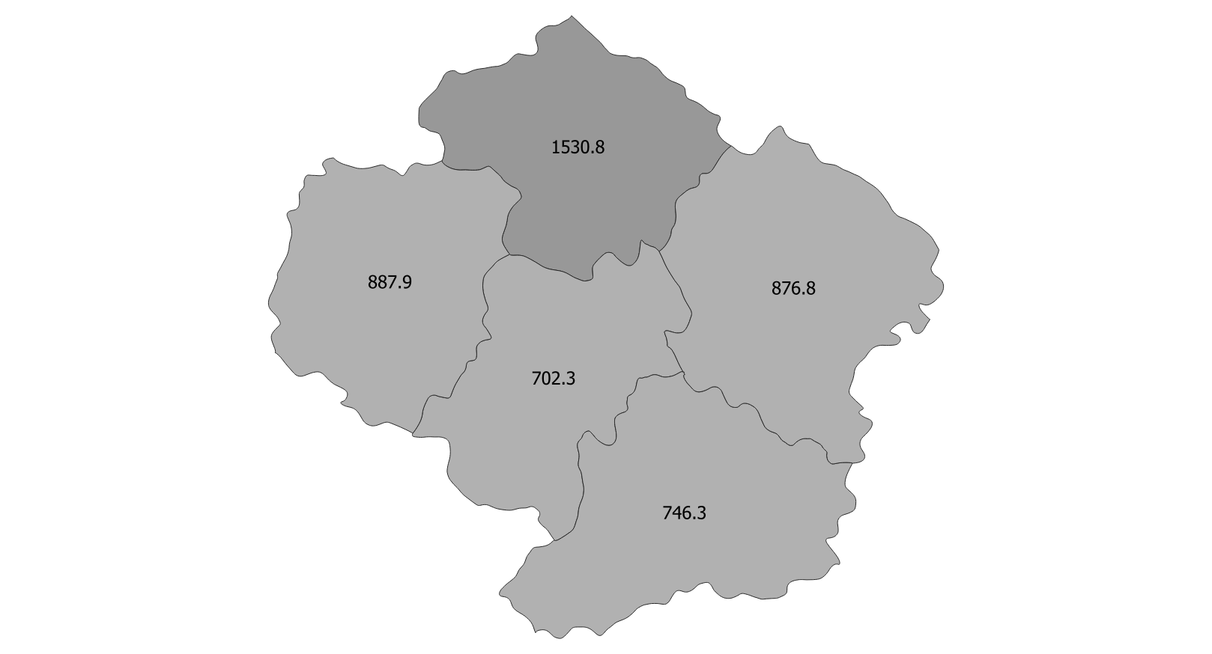
Orientační monitoring reprodukčního čísla: Kraj Vysočina
Aktuální odhad R pro populaci VYS
0,81 (95% IS 0,78–0,85)*
Prevalence na 100 000 obyvatel
Incidence
Denní počet osob s nově prokázanou nákazou COVID-19
Počet osob s COVID-19
* Výpočet funkcí estimate_R v software R (balíček EpiEstim), 7denní časové okno, předpoklad rozdělení sériového intervalu: průměr 4.8, SD 2.3 (Nishiura et al., 2020), odhad uveden jako medián a 2,5%–97,5% kvantily.

Slide 34
Predikce ve čtyřech scénářích: Kraj Vysočina
Rizikový scénář při R = 1,20
Scénáře vývoje dle hodnoty reprodukčního čísla
Scénář vedoucí k silnému zpomalení (R = 0,74)
Denní počet osob s nově prokázanou nákazou COVID-19
31. 12. 2020
1 143 predikovaných
339 predikovaných
119 predikovaných
50 predikovaných
Data z IS IN
Epidemická křivka odpovídající R = 1,20
15. 12. 2020
667 predikovaných
332 predikovaných
181 predikovaných
107 predikovaných
Epidemická křivka odpovídající R = 1,00
Epidemická křivka odpovídající R = 0,85
Epidemická křivka odpovídající R = 0,74
(model pro krátkodobé predikce ÚZIS ČR, kalibrace 27. 11. 2020)

Slide 35
Modelové hodnocení počtu nových případů: Kraj Vysočina
Epidemické křivky vytvořeny pomocí modelu pro krátkodobé predikce ÚZIS ČR, kalibrace provedena 27. 11. 2020.
ZÁKLADNÍ SOUHRNNÉ CHARAKTERISTIKY
 | Predikovaný celkový počet osob s nově prokázanou nákazou COVID-19 |  |  |  | Realita – naměřené hodnoty | Predikovaný průměrný denní počet osob s nově prokázanou nákazou COVID-19 |  |  |  | Realita – naměřené hodnoty
Hodnota R | 0,74 | 0,85 | 1,00 | 1,20 |  | 0,74 | 0,85 | 1,00 | 1,20
Období 1.–6. 12. | 1,2 tisíce | 1,5 tisíce | 2,0 tisíce | 2,7 tisíce | ? | 195 | 247 | 326 | 451 | ?
Období 7.–13. 12. | 1,0 tisíce | 1,5 tisíce | 2,3 tisíce | 3,9 tisíce | ? | 139 | 207 | 329 | 563 | ?
Období 14.–20. 12. | 0,7 tisíce | 1,2 tisíce | 2,3 tisíce | 5,0 tisíce | ? | 98 | 172 | 333 | 714 | ?
Období 21.–31. 12. | 0,7 tisíce | 1,5 tisíce | 3,7 tisíce | 10,7 tisíce | ? | 64 | 136 | 337 | 971 | ?

Slide 36

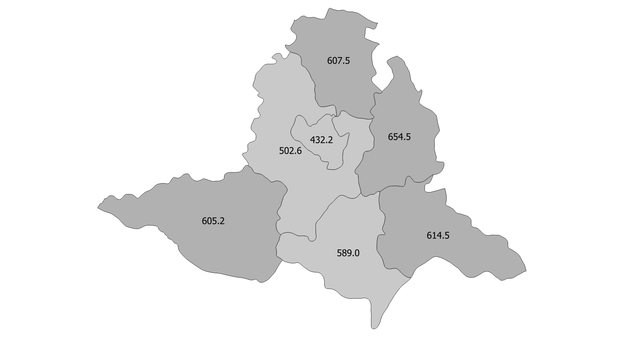
Orientační monitoring reprodukčního čísla: Jihomoravský kraj
Aktuální odhad R pro populaci JMK
0,88 (95% IS 0,85–0,92)*
Prevalence na 100 000 obyvatel
Incidence
Denní počet osob s nově prokázanou nákazou COVID-19
Počet osob s COVID-19
* Výpočet funkcí estimate_R v software R (balíček EpiEstim), 7denní časové okno, předpoklad rozdělení sériového intervalu: průměr 4.8, SD 2.3 (Nishiura et al., 2020), odhad uveden jako medián a 2,5%–97,5% kvantily.

Slide 37
Predikce ve čtyřech scénářích: Jihomoravský kraj
Rizikový scénář při R = 1,20
Scénáře vývoje dle hodnoty reprodukčního čísla
Scénář vedoucí k silnému zpomalení (R = 0,74)
Denní počet osob s nově prokázanou nákazou COVID-19
31. 12. 2020
1 592 predikovaných
473 predikovaných
166 predikovaných
69 predikovaných
Data z IS IN
Epidemická křivka odpovídající R = 1,20
15. 12. 2020
930 predikovaných
463 predikovaných
252 predikovaných
149 predikovaných
Epidemická křivka odpovídající R = 1,00
Epidemická křivka odpovídající R = 0,85
Epidemická křivka odpovídající R = 0,74
(model pro krátkodobé predikce ÚZIS ČR, kalibrace 27. 11. 2020)

Slide 38
Modelové hodnocení počtu nových případů: Jihomoravský kraj
Epidemické křivky vytvořeny pomocí modelu pro krátkodobé predikce ÚZIS ČR, kalibrace provedena 27. 11. 2020.
ZÁKLADNÍ SOUHRNNÉ CHARAKTERISTIKY
 | Predikovaný celkový počet osob s nově prokázanou nákazou COVID-19 |  |  |  | Realita – naměřené hodnoty | Predikovaný průměrný denní počet osob s nově prokázanou nákazou COVID-19 |  |  |  | Realita – naměřené hodnoty
Hodnota R | 0,74 | 0,85 | 1,00 | 1,20 |  | 0,74 | 0,85 | 1,00 | 1,20
Období 1.–6. 12. | 1,6 tisíce | 2,1 tisíce | 2,7 tisíce | 3,8 tisíce | ? | 272 | 345 | 455 | 628 | ?
Období 7.–13. 12. | 1,4 tisíce | 2,0 tisíce | 3,2 tisíce | 5,5 tisíce | ? | 194 | 289 | 459 | 785 | ?
Období 14.–20. 12. | 0,9 tisíce | 1,7 tisíce | 3,2 tisíce | 7,0 tisíce | ? | 136 | 240 | 464 | 995 | ?
Období 21.–31. 12. | 1,0 tisíce | 2,1 tisíce | 5,2 tisíce | 14,9 tisíce | ? | 88 | 190 | 469 | 1 353 | ?

Slide 39


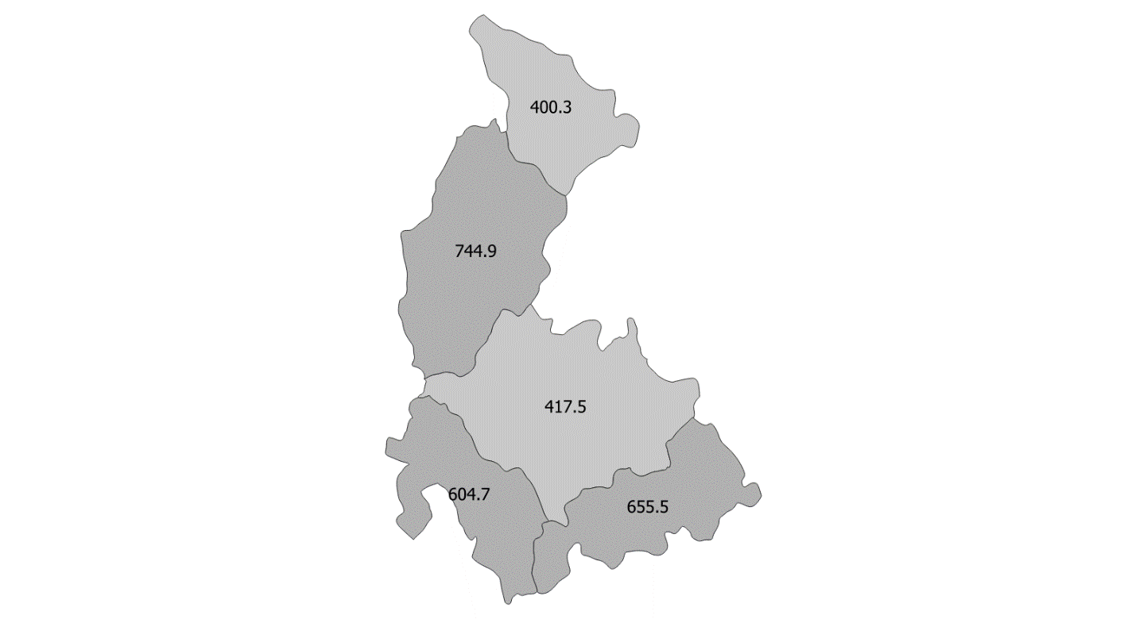
Orientační monitoring reprodukčního čísla: Olomoucký kraj
Aktuální odhad R pro populaci OLK
0,84 (95% IS 0,80–0,88)*
Prevalence na 100 000 obyvatel
Incidence
Denní počet osob s nově prokázanou nákazou COVID-19
Počet osob s COVID-19
* Výpočet funkcí estimate_R v software R (balíček EpiEstim), 7denní časové okno, předpoklad rozdělení sériového intervalu: průměr 4.8, SD 2.3 (Nishiura et al., 2020), odhad uveden jako medián a 2,5%–97,5% kvantily.

Slide 40
Predikce ve čtyřech scénářích: Olomoucký kraj
Rizikový scénář při R = 1,20
Scénáře vývoje dle hodnoty reprodukčního čísla
Scénář vedoucí k silnému zpomalení (R = 0,74)
Denní počet osob s nově prokázanou nákazou COVID-19
31. 12. 2020
893 predikovaných
265 predikovaných
93 predikovaných
39 predikovaných
Data z IS IN
Epidemická křivka odpovídající R = 1,20
15. 12. 2020
522 predikovaných
260 predikovaných
142 predikovaných
84 predikovaných
Epidemická křivka odpovídající R = 1,00
Epidemická křivka odpovídající R = 0,85
Epidemická křivka odpovídající R = 0,74
(model pro krátkodobé predikce ÚZIS ČR, kalibrace 27. 11. 2020)

Slide 41
Modelové hodnocení počtu nových případů: Olomoucký kraj
Epidemické křivky vytvořeny pomocí modelu pro krátkodobé predikce ÚZIS ČR, kalibrace provedena 27. 11. 2020.
ZÁKLADNÍ SOUHRNNÉ CHARAKTERISTIKY
 | Predikovaný celkový počet osob s nově prokázanou nákazou COVID-19 |  |  |  | Realita – naměřené hodnoty | Predikovaný průměrný denní počet osob s nově prokázanou nákazou COVID-19 |  |  |  | Realita – naměřené hodnoty
Hodnota R | 0,74 | 0,85 | 1,00 | 1,20 |  | 0,74 | 0,85 | 1,00 | 1,20
Období 1.–6. 12. | 0,9 tisíce | 1,2 tisíce | 1,5 tisíce | 2,1 tisíce | ? | 152 | 193 | 255 | 352 | ?
Období 7.–13. 12. | 0,8 tisíce | 1,1 tisíce | 1,8 tisíce | 3,1 tisíce | ? | 109 | 162 | 257 | 440 | ?
Období 14.–20. 12. | 0,5 tisíce | 0,9 tisíce | 1,8 tisíce | 3,9 tisíce | ? | 76 | 134 | 260 | 558 | ?
Období 21.–31. 12. | 0,5 tisíce | 1,2 tisíce | 2,9 tisíce | 8,3 tisíce | ? | 50 | 106 | 263 | 759 | ?

Slide 42


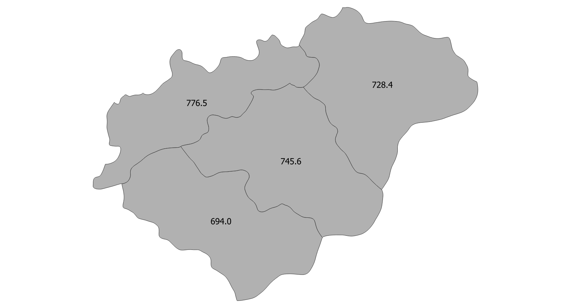
Orientační monitoring reprodukčního čísla: Zlínský kraj
Aktuální odhad R pro populaci ZLK
0,90 (95% IS 0,86–0,94)*
Prevalence na 100 000 obyvatel
Incidence
Denní počet osob s nově prokázanou nákazou COVID-19
Počet osob s COVID-19
* Výpočet funkcí estimate_R v software R (balíček EpiEstim), 7denní časové okno, předpoklad rozdělení sériového intervalu: průměr 4.8, SD 2.3 (Nishiura et al., 2020), odhad uveden jako medián a 2,5%–97,5% kvantily.

Slide 43
Predikce ve čtyřech scénářích: Zlínský kraj
Rizikový scénář při R = 1,20
Scénáře vývoje dle hodnoty reprodukčního čísla
Scénář vedoucí k silnému zpomalení (R = 0,74)
Denní počet osob s nově prokázanou nákazou COVID-19
31. 12. 2020
1 109 predikovaných
329 predikovaných
116 predikovaných
48 predikovaných
Data z IS IN
Epidemická křivka odpovídající R = 1,20
15. 12. 2020
648 predikovaných
323 predikovaných
176 predikovaných
104 predikovaných
Epidemická křivka odpovídající R = 1,00
Epidemická křivka odpovídající R = 0,85
Epidemická křivka odpovídající R = 0,74
(model pro krátkodobé predikce ÚZIS ČR, kalibrace 27. 11. 2020)

Slide 44
Modelové hodnocení počtu nových případů: Zlínský kraj
Epidemické křivky vytvořeny pomocí modelu pro krátkodobé predikce ÚZIS ČR, kalibrace provedena 27. 11. 2020.
ZÁKLADNÍ SOUHRNNÉ CHARAKTERISTIKY
 | Predikovaný celkový počet osob s nově prokázanou nákazou COVID-19 |  |  |  | Realita – naměřené hodnoty | Predikovaný průměrný denní počet osob s nově prokázanou nákazou COVID-19 |  |  |  | Realita – naměřené hodnoty
Hodnota R | 0,74 | 0,85 | 1,00 | 1,20 |  | 0,74 | 0,85 | 1,00 | 1,20
Období 1.–6. 12. | 1,1 tisíce | 1,4 tisíce | 1,9 tisíce | 2,6 tisíce | ? | 189 | 240 | 317 | 438 | ?
Období 7.–13. 12. | 0,9 tisíce | 1,4 tisíce | 2,2 tisíce | 3,8 tisíce | ? | 135 | 201 | 320 | 547 | ?
Období 14.–20. 12. | 0,7 tisíce | 1,2 tisíce | 2,3 tisíce | 4,9 tisíce | ? | 94 | 167 | 323 | 693 | ?
Období 21.–31. 12. | 0,7 tisíce | 1,5 tisíce | 3,6 tisíce | 10,4 tisíce | ? | 62 | 132 | 327 | 942 | ?

Slide 45


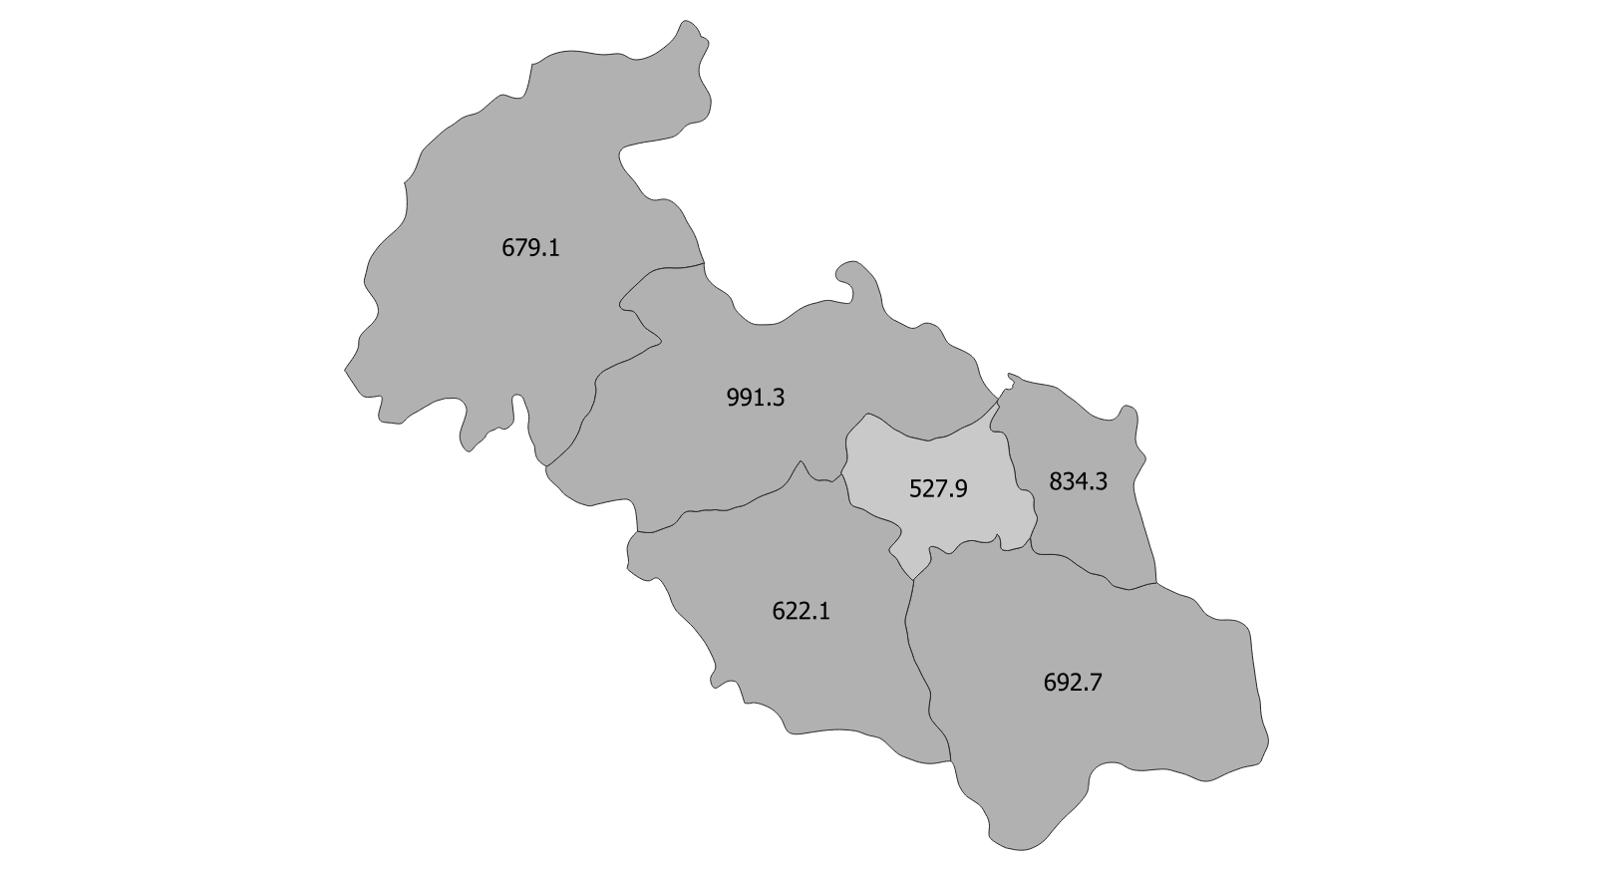
Orientační monitoring reprodukčního čísla: Moravskoslezský kraj
Aktuální odhad R pro populaci MSK
0,92 (95% IS 0,89–0,95)*
Prevalence na 100 000 obyvatel
Incidence
Denní počet osob s nově prokázanou nákazou COVID-19
Počet osob s COVID-19
* Výpočet funkcí estimate_R v software R (balíček EpiEstim), 7denní časové okno, předpoklad rozdělení sériového intervalu: průměr 4.8, SD 2.3 (Nishiura et al., 2020), odhad uveden jako medián a 2,5%–97,5% kvantily.

Slide 46
Predikce ve čtyřech scénářích: Moravskoslezský kraj
Rizikový scénář při R = 1,20
Scénáře vývoje dle hodnoty reprodukčního čísla
Scénář vedoucí k silnému zpomalení (R = 0,74)
Denní počet osob s nově prokázanou nákazou COVID-19
31. 12. 2020
1 974 predikovaných
586 predikovaných
206 predikovaných
86 predikovaných
Data z IS IN
Epidemická křivka odpovídající R = 1,20
15. 12. 2020
1 153 predikovaných
574 predikovaných
313 predikovaných
185 predikovaných
Epidemická křivka odpovídající R = 1,00
Epidemická křivka odpovídající R = 0,85
Epidemická křivka odpovídající R = 0,74
(model pro krátkodobé predikce ÚZIS ČR, kalibrace 27. 11. 2020)

Slide 47
Modelové hodnocení počtu nových případů: Moravskoslezský kraj
Epidemické křivky vytvořeny pomocí modelu pro krátkodobé predikce ÚZIS ČR, kalibrace provedena 27. 11. 2020.
ZÁKLADNÍ SOUHRNNÉ CHARAKTERISTIKY
 | Predikovaný celkový počet osob s nově prokázanou nákazou COVID-19 |  |  |  | Realita – naměřené hodnoty | Predikovaný průměrný denní počet osob s nově prokázanou nákazou COVID-19 |  |  |  | Realita – naměřené hodnoty
Hodnota R | 0,74 | 0,85 | 1,00 | 1,20 |  | 0,74 | 0,85 | 1,00 | 1,20
Období 1.–6. 12. | 2,0 tisíce | 2,6 tisíce | 3,4 tisíce | 4,7 tisíce | ? | 337 | 427 | 564 | 779 | ?
Období 7.–13. 12. | 1,7 tisíce | 2,5 tisíce | 4,0 tisíce | 6,8 tisíce | ? | 240 | 358 | 569 | 973 | ?
Období 14.–20. 12. | 1,2 tisíce | 2,1 tisíce | 4,0 tisíce | 8,6 tisíce | ? | 168 | 297 | 575 | 1 234 | ?
Období 21.–31. 12. | 1,2 tisíce | 2,6 tisíce | 6,4 tisíce | 18 tisíc | ? | 110 | 235 | 582 | 1 677 | ?

